Slide 1
Estudios Epidemiológicos
Notes:
Ejemplo que muestra la reconstrucción de lo que consumió la población (exposición) y el resultado (enfermar o no enfermar) para calcular la tasa de ataque para cada exposición

Slide 2
Objetivo
Proponer métodos simples de epidemiología analítica básica aplicables a la investigación de brotes

Slide 3
Contenidos
Tipos de diseños de estudios
– Estudio de cohorte retrospectivo
– Estudio de caso-control
Otros análisis
– Análisis de espacio
– Análisis de tiempo
– Análisis de tiempo y espacio

Slide 4
Tipos de diseños de estudios
Estudio de Cohorte retrospectivo
Estudio de Caso-Control

Slide 5
Estudio de cohorte retrospectivo
Aplica a toda la población expuesta en la cual surgen los casos, incluyendo tanto sanos como enfermos
Útil en brotes pequeños, bien definidos (Enfermedades transmitidas por alimentos – ETA)
Población en riesgo fácil de identificar: poblaciones cerradas (colegios, prisiones) o grupos bien definidos (asistentes a una cena, triatlón, etc.)
Compara incidencia (riesgo) entre expuestos y no expuestos
Es necesario un registro de la exposición: presencia o ausencia

Slide 6
Estudio de cohorte
Enfermaron
Expuestos
No enfermaron
Enfermaron
No expuestos
No enfermaron

Slide 7
Enfoque de cohorte retrospectivo
Enfermaron
Expuestos
No enfermaron
Toda la
población
Enfermaron
No expuestos
No enfermaron

Slide 8
Calcular tasa de ataque específica
para cada exposición:
 | Enfermo | No enfermo | Tasa de ataque
Salsa | 4 | 10 | 29%
No salsa | 12 | 34 | 26%
Mayonesa | 15 | 4 | 79%
No mayonesa | 1 | 40 | 2%
Hombre | 7 | 28 | 20%
Mujer | 9 | 16 | 36%
Adulto | 11 | 32 | 26%
Niño | 5 | 12 | 29%
Notes:
Ejemplo que muestra la reconstrucción de lo que consumió la población (exposición) y el resultado (enfermar o no enfermar) para calcular la tasa de ataque para cada exposición

Slide 9
Calculando el riesgo relativo
 |  | Enfermo
 |  | Si | No | Total
Mayonesa | Si | 15 | 4 | 19
 | No | 1 | 40 | 41
 | Total | 16 | 44 | 60
Riesgo relativo (RR) = Razón de riesgos = (15/19) / (1/41) = 32.4

Slide 10
Estudio de caso-control
Población no está bien definida o muy grande, o incidencia de enfermedad muy baja
Tener cuidado al escoger controles:
– No deben cumplir la definición de caso
– Representativos de la población de donde provienen los casos
– Ejemplos: muestra aleatoria, amigos, vecinos, familiares, personas con otra enfermedad, etc.
– ¿Cuantos? Todos los que se pueda, máximo 4
Compara la frecuencia de la exposición entre los casos y los controles

Slide 11
Estudio de Caso-Control
Expuestos
Casos
No expuestos
Expuestos
Controles
No expuestos

Slide 12
Calculando el odds-ratio ó razón de momios
 |  | Caso | Control
Mayonesa | Si | 15 | 3
 | No | 1 | 29
 | Total | 16 | 32
Odds ratio (OR) = Razón de momios = 145 (15/1) / (3/29)

Slide 13
Cohorte vs Caso-Control
Lo deseable es siempre comparar el riesgo de enfermar
Cohortes comparan el riesgo (incidencia acumulada / tasa de incidencia); Caso-Control compara exposición
OR es una estimación del riesgo relativo
Si es factible implementarlo, un enfoque de cohorte retrospectiva es siempre la primera opción

Slide 14
Otros análisis
Análisis de datos: los tres ángulos
Tiempo
Espacio
Persona

Slide 15
Análisis de espacio
Distribución de casos / controles en el espacio:
Ciudad
País
Hotel
Hospital
Colegio
Avión
Registrar casos en mapas o planos

Slide 16
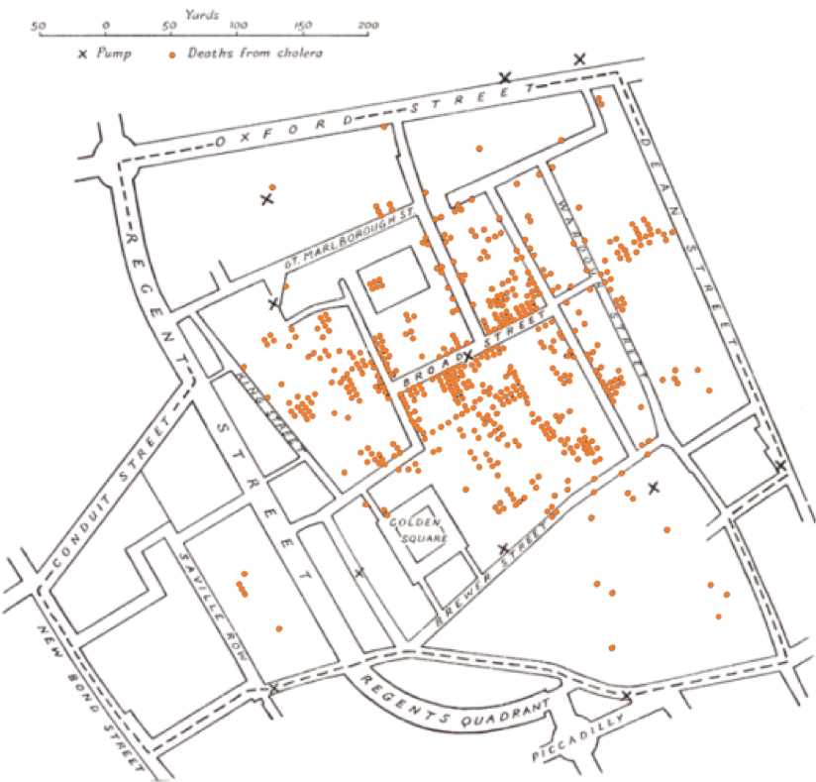
El cólera en Golden Square

Slide 17
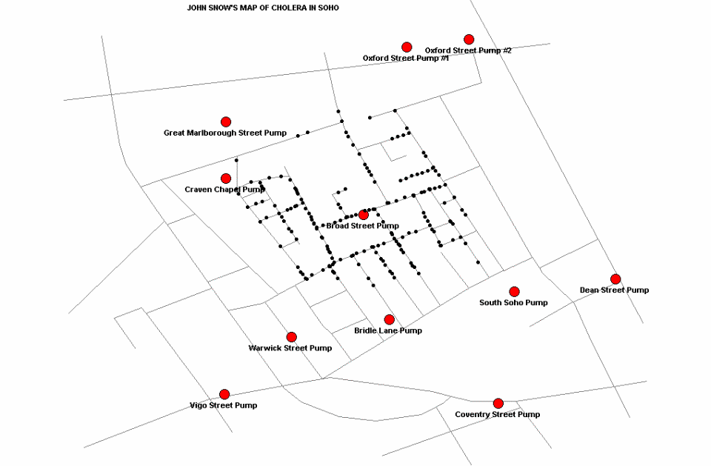
El cólera en Golden Square

Slide 18
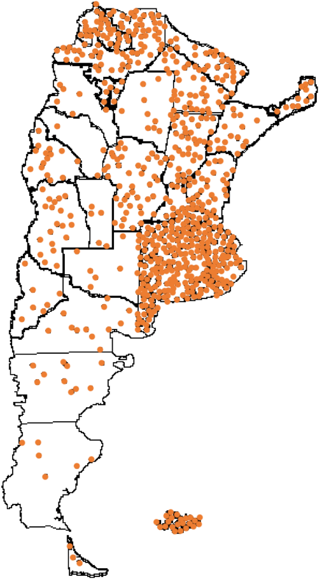
Mapas de densidad de puntos
Permiten ubicar conglomerados
Usar con cautela:
– Ajustar con denominadores
¿Es el riesgo realmente bajo en el sur y alto en el este?

Slide 19
Mapa por tasa (para la misma enfermedad que la del mapa por densidad de puntos)
La frecuencia de la enfermedad se puede comparar sólo cuando se usan tasas
¿Es la tasa de notificación realmente mayor en el norte?
Tasas por 100.000 hab
Sin información
< nsd 10.0
10.0 – 19.9
20.0 – 39.9
40.0 – 59.9
60.0 y más

Slide 20
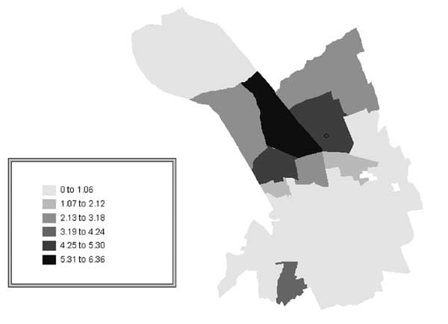
Mapeando el riesgo
Razón de incidencia estandarizada por barrio
García-Fulgueiras A, Navarro C, Fenoll D, García J, González-Diego P, Jiménez-Buñuales, T, et al. Brote de enfermedad de legionelosis en Murcia, España. Emerging Infectious Diseases. 2003; 9(8), 915. Disponible en inglés en: https://www.ncbi.nlm.nih.gov/pmc/articles/PMC3020623/

Slide 21
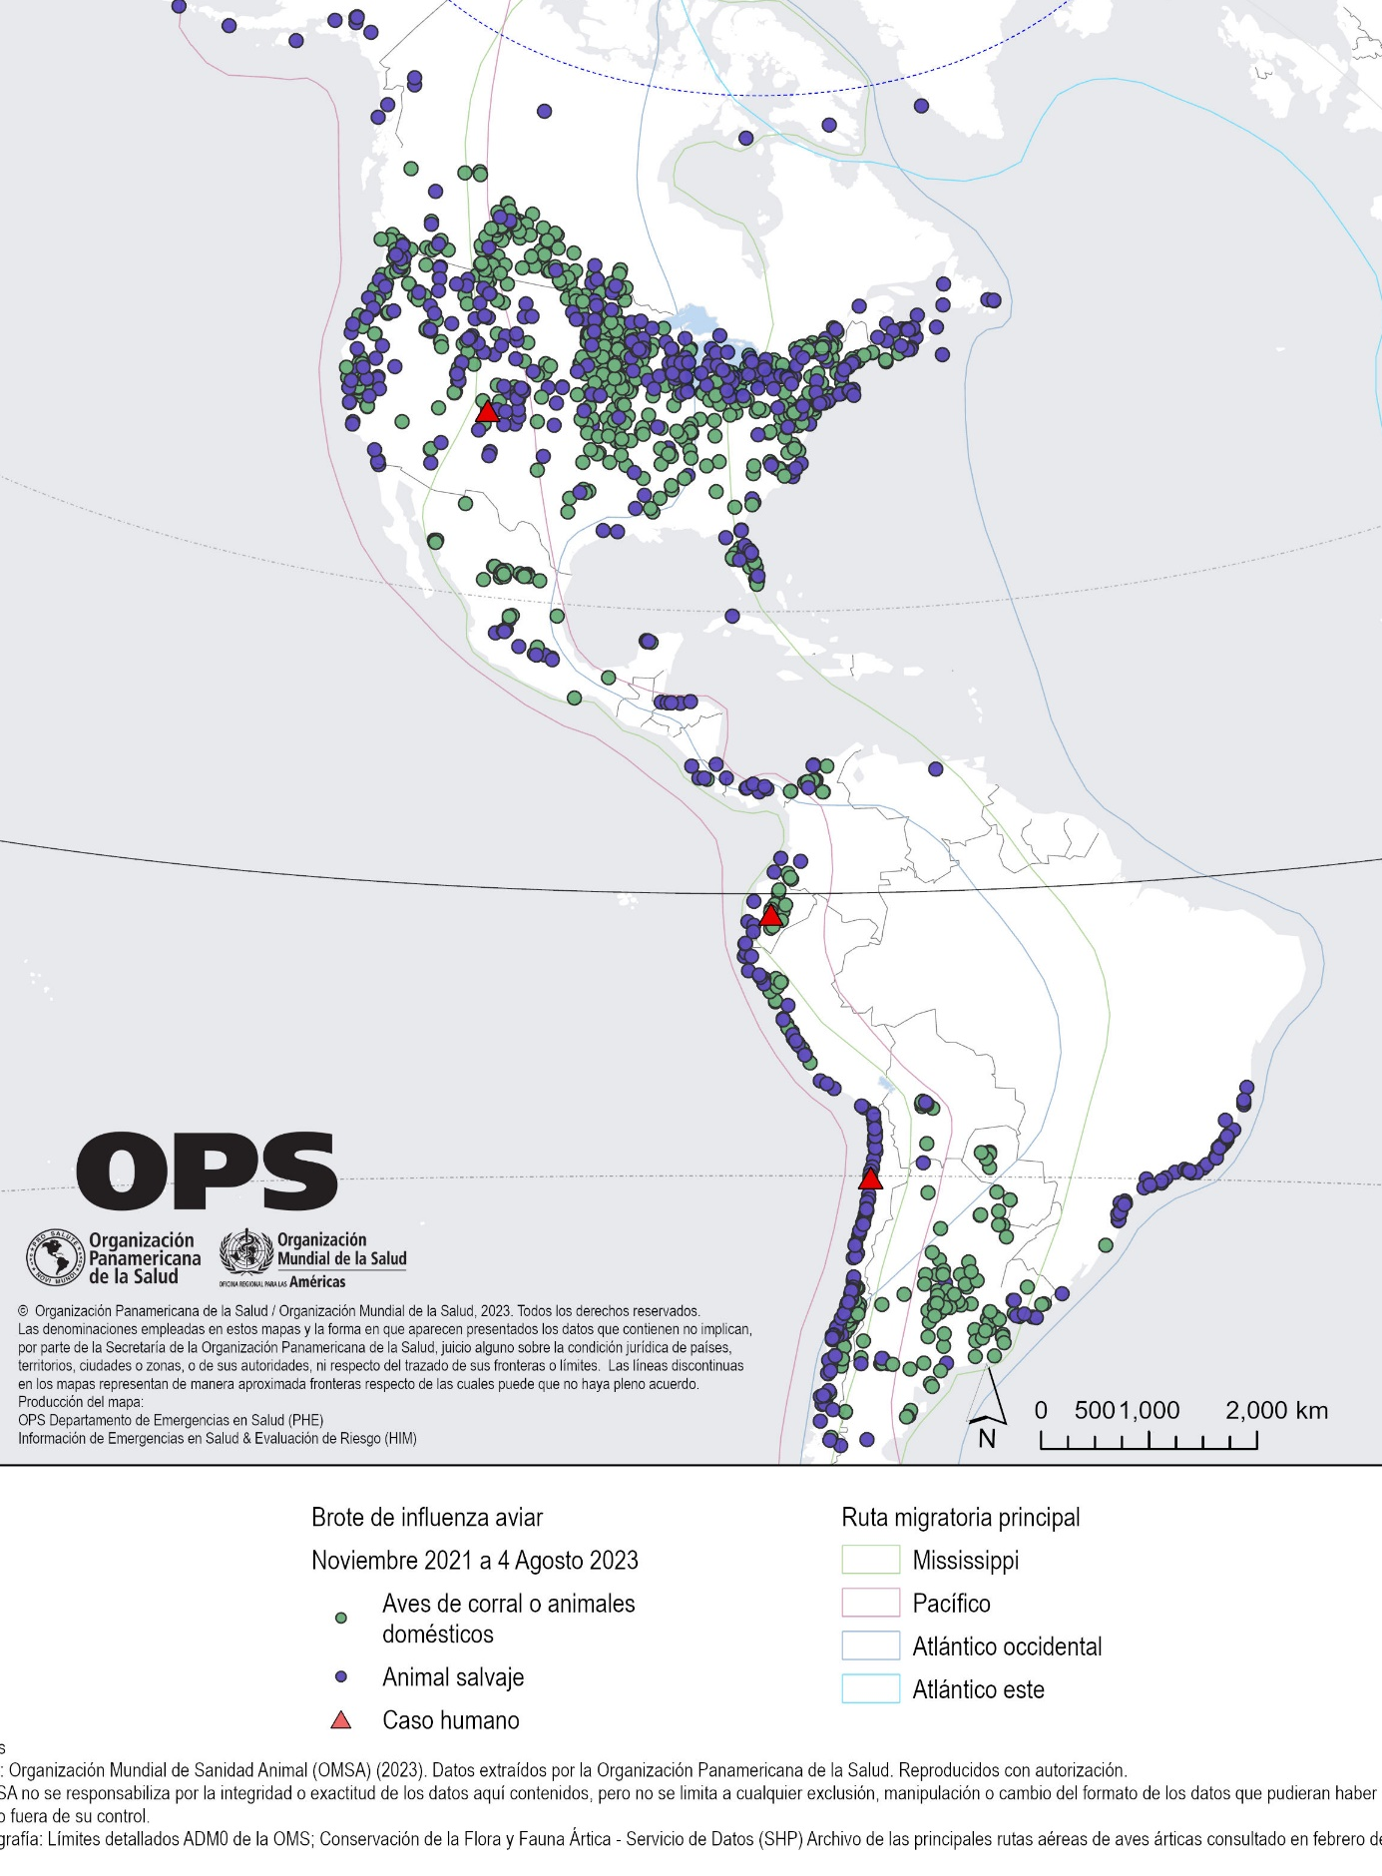
Ejemplo de mapa de densidad de puntos: influenza aviar, las Américas
Organización Panamericana de la Salud / Organización Mundial de la Salud. Actualización Epidemiológica - Brotes de influenza aviar causados por Influenza A(H5N1) en la Región de las Américas - Agosto 2023. Washington DC: OPS / OMS; 2023. Disponible en: https://www.paho.org/es/documentos/actualizacion-epidemiologica-brotes-influenza-aviar-causados-por-influenza-ah5n1-0

Slide 22
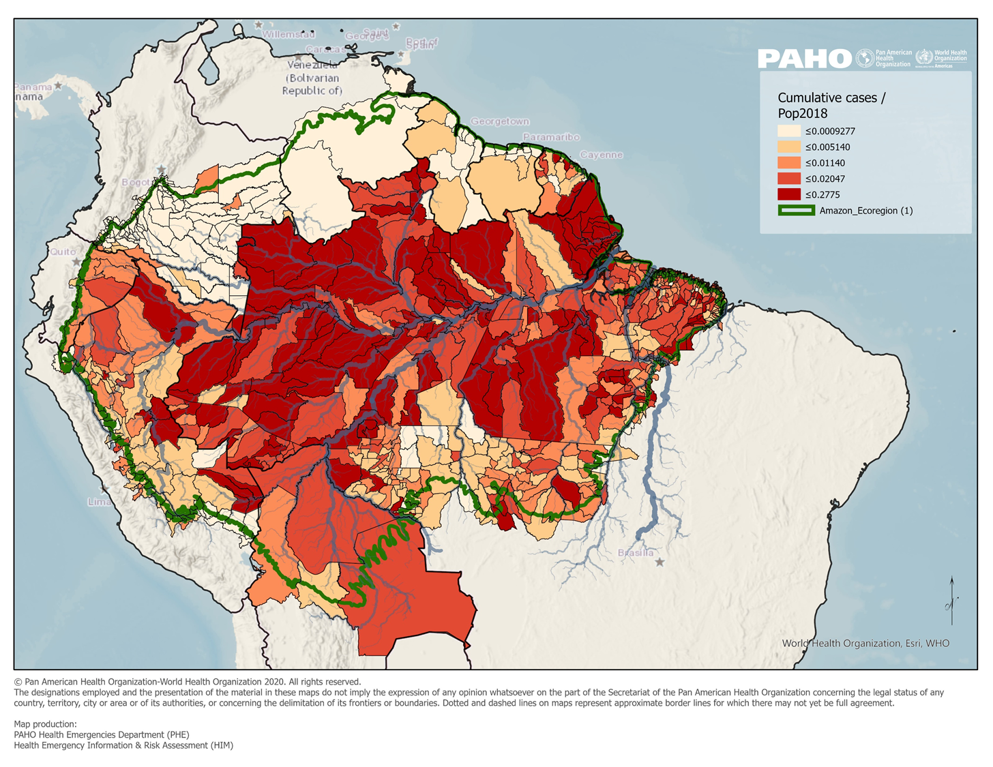
Ejemplo de mapa por tasa: casos covid-19 / población, Amazonas
Casos cumulativos/
Población2018

Slide 23
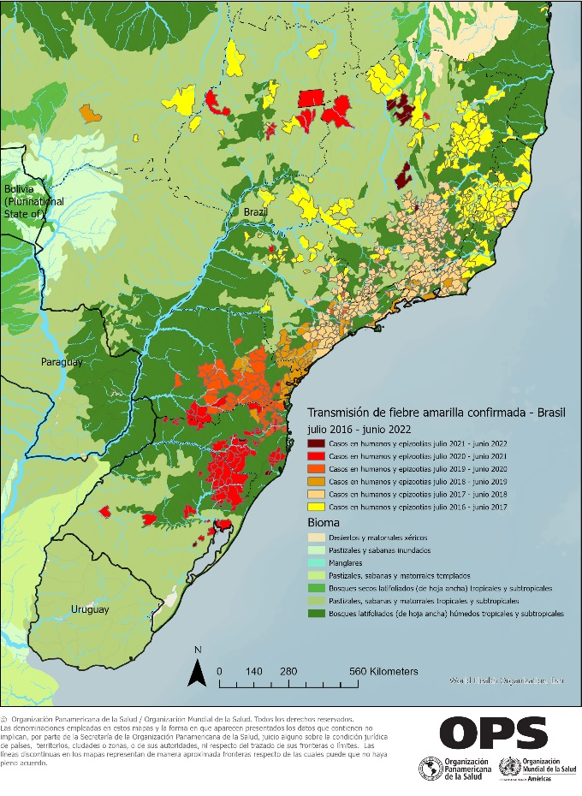
Ejemplo de mapa de riesgo: fiebre amarilla, Brasil
Organización Panamericana de la Salud / Organización Mundial de la Salud. Alerta Epidemiológica: Fiebre amarilla - 31 de agosto de 2022. Washington DC: OPS / OMS; 2023. Disponible en: https://www.paho.org/es/documentos/alerta-epidemiologica-fiebre-amarilla-31-agosto-2022

Slide 24
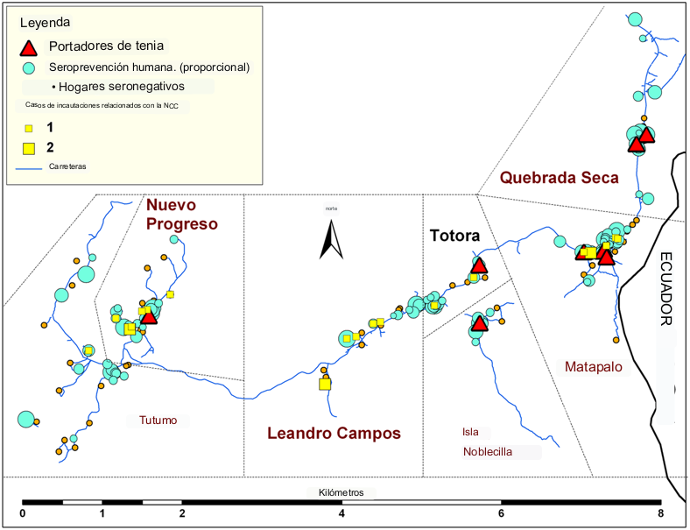
Cisticercosis en Tumbes, Peru
57%
<50m
Prevalencia alrededor de una tenia
38%
50–499m
19%
>500m
Lescano A, Garcia H, Gilman H, Gavidia M, Tsang W, Rodríguez S, et al. 2009. Puntos críticos de cisticercosis por Taenia solium que rodean a los portadores de tenia: agrupados según la seroprevalencia humana, pero no según las convulsiones. PLOS Neglected Tropical Diseases. 2009; 3(1), e371. Disponible en inglés en: https://doi.org/10.1371/journal.pntd.0000371
Notes:
El 57% de los casos de cisticercosis se ubica en un área de 50 m o menos alrededor de los portadores de tenias ( identificados. En el área alrededor de portadores de 500 metros o más solo se identifica el 19% de casos de cisticercosis. Este mapa ilustra la importancia de los análisis geográficos para orientar más eficientemente las acciones de control.

Slide 25
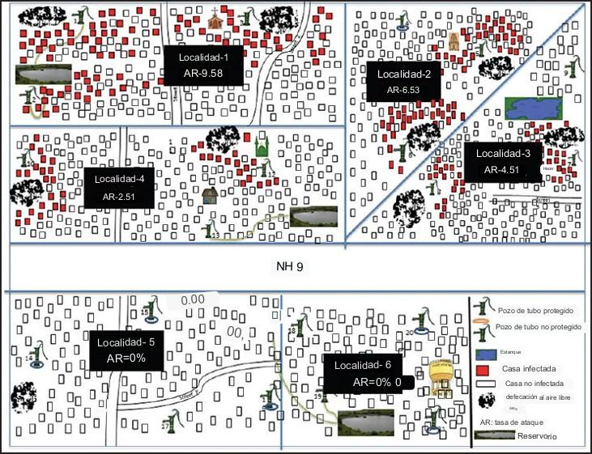
Cólera en India
Murhekar M, Allam R, Uthappa C, Nalini C, Udaragudi P, Tadi G. 2015. Brote de cólera debido a agua contaminada, distrito de Medak, Andhra Pradesh, India. Indian Journal of Community Medicine. 2013; 40(4), 283. Disponible en inglés en: https://doi.org/10.4103/0970-0218.164408

Slide 26
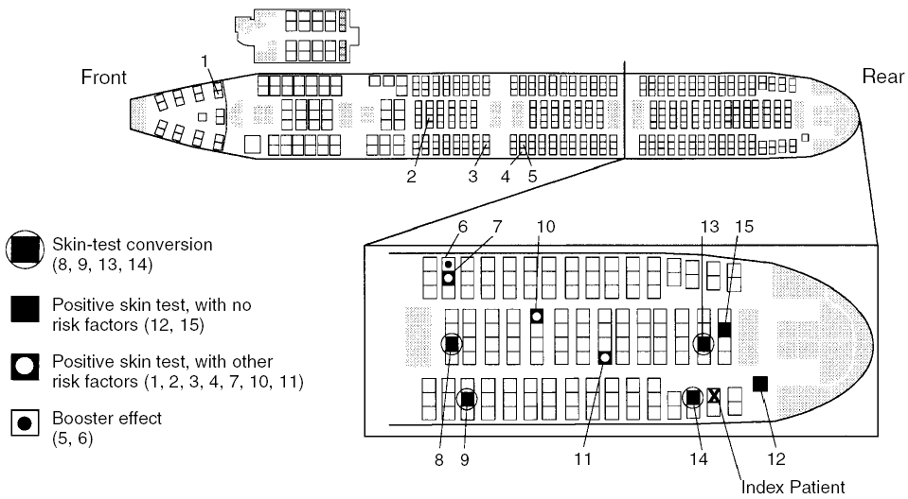
Tuberculosis en un avión
Frente
Trasera
Conversión de prueba cutánea
(8, 9, 13, 14)
Prueba cutánea positiva, sin factores de riesgo (12,15)
Prueba cutánea positiva, con otras factores de riesgo (1, 2, 3, 4, 7, 10, 11)
Efecto de impulso
(5,6)
Paciente índice
Kenyon A, Valway E, Ihle W, Onorato M, Castro G. Transmisión de Mycobacterium tuberculosis resistente a múltiples fármacos durante un vuelo largo en avión. New England Journal of Medicine. 1996; 334(15), 933–938. Disponible en inglés en: https://doi.org/10.1056/NEJM199604113341501

Slide 27
Análisis de tiempo
Brote de Hepatitis C, Castilla-La Mancha, 2001
Figura 1. Curva epidémica de presectación de 18 casos de hepatitis C en una unidad de hemidiálisis.
Período de incubación máximo
Período de incubación medio
1.ª exposición
Castell J, Gutiérrez G. Brote de 18 casos de hepatitis C en una unidad de hemodiálisis. Gaceta Sanitaria. 2005; 19, 214–220. Disponible en: https://doi.org/10.1590/S0213-91112005000300006

Slide 28
Virus Nipah en Kerala, India, 2018
4
1
2
5
1
May 02, 2018
Inicio de la enfermedad en el caso índice.
3
6
Muerte
Sobreviviente
2
May 17, 2018
Los casos 2, 5, 6 fueron ingresados en el hospital.
3
May 18, 2018
MCVR, Manipal confirma la enfermedad por el virus Nipah en los casos 2, 5, 6.
4
May 18, 2018
Salud pública estatal activa Equipo de Respuesta Rápida (RRT).
5
May 19, 2018
Aislamiento de casos iniciados.
6
May 20, 2018
Declaración oficial de brote de enfermedad por el virus Nipah.
Arunkumar G, Chandni R, Mourya DT, Singh SK, Sadanandan R, Sudan P, Bhargava B, Nipah Investigators People and Health Study Group. Investigación del brote de enfermedad por el virus Nipah en Kerala, India, 2018. J Infect Dis. 2019 May 24;219(12):1867-1878. Disponible en inglés en; https://doi.org/10.1093/infdis/jiy612

Slide 29
Virus Nipah en Kerala, India, 2018
8:00h
5 de mayo de 2018
Paciente remitido a H-2, trasladado en vehículo particular
10:00h
5 de mayo de 2018
Paciente alcanza
H-2
10:00h a 10:30h
5 de mayo de 2018
El paciente está en la sala de emergencias
10:30 a 11:30h
5 de mayo de 2018
Paciente está en sala de observación.
11:30 a 12:00h
5 de mayo de 2018
El paciente está en la sala de emergencias.
12:00 a 15:00h
5 de mayo de 2018
El paciente está en el departamento de radiología.
20:45h
4 de mayo de 2018
C/O fiebre alta, tos persistente, vómitos, alteración de los sentidos
20:00h
3 de mayo de 2018
Caso índice admitido en H-1
10:45h
4 de mayo de 2018
Paciente trasladado a sala de hombres
17:30h
5 de mayo de 2018
Paciente declarado muerto
1
1
2
3
4
5
6
7
8
9
10
11
12
13
14
15
16
17
18
19
20
21
22
23
Arunkumar G, Chandni R, Mourya DT, Singh SK, Sadanandan R, Sudan P, Bhargava B, Nipah Investigators People and Health Study Group. Investigación del brote de enfermedad por el virus Nipah en Kerala, India, 2018. J Infect Dis. 2019 May 24;219(12):1867-1878. Disponible en inglés en; https://doi.org/10.1093/infdis/jiy612

Slide 30
Brote de E. coli, Estados Unidos, 2006
Tiempo medio de producción a consumo
Tiempo medio de incubación para los consumidores de lotes
Serie MLVA tipo A (n=180)
Septiembre 16
Último caso primario
Agosto 20
Primer caso
Fecha de producción del lote implicado
Retirada de productos
Septiembre 25
Caso secundario
Primario
Secundario
Sharapov, U. M., Wendel, A. M., Davis, J. P., Keene, W. E., Farrar, J., Sodha, S., … Braden, C. Brote multiestatal de infecciones por Escherichia coli O157:H7 asociadas con el consumo de espinacas frescas: Estados Unidos, 2006. Journal of Food Protection. 2016; 79(12), 2024–2030. Disponible en inglés en: https://doi.org/10.4315/0362-028X.JFP-15-556

Slide 31
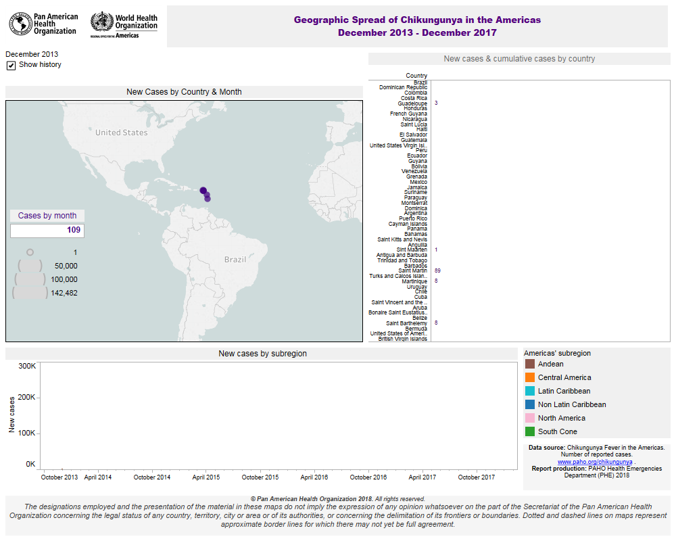
Análisis de tiempo y espacio
Distribución geográfica de chikungunya en las Américas
Diciembre 2013- Diciembre 2017
Notes:
Organización Panamericana de la Salud / Organización Mundial de la Salud. Distribución geográfica de chikungunya en las Américas Diciembre 2013- Diciembre 2017. Washington DC: OPS/OMS; 2017. Disponible en inglés en: http://ais.paho.org/phip/viz/ed_chikungunya_amro.asp

Slide 32

Análisis de tiempo y espacio
Distribución geográfica de chikungunya en las Américas
Diciembre 2013- Diciembre 2017

Slide 33
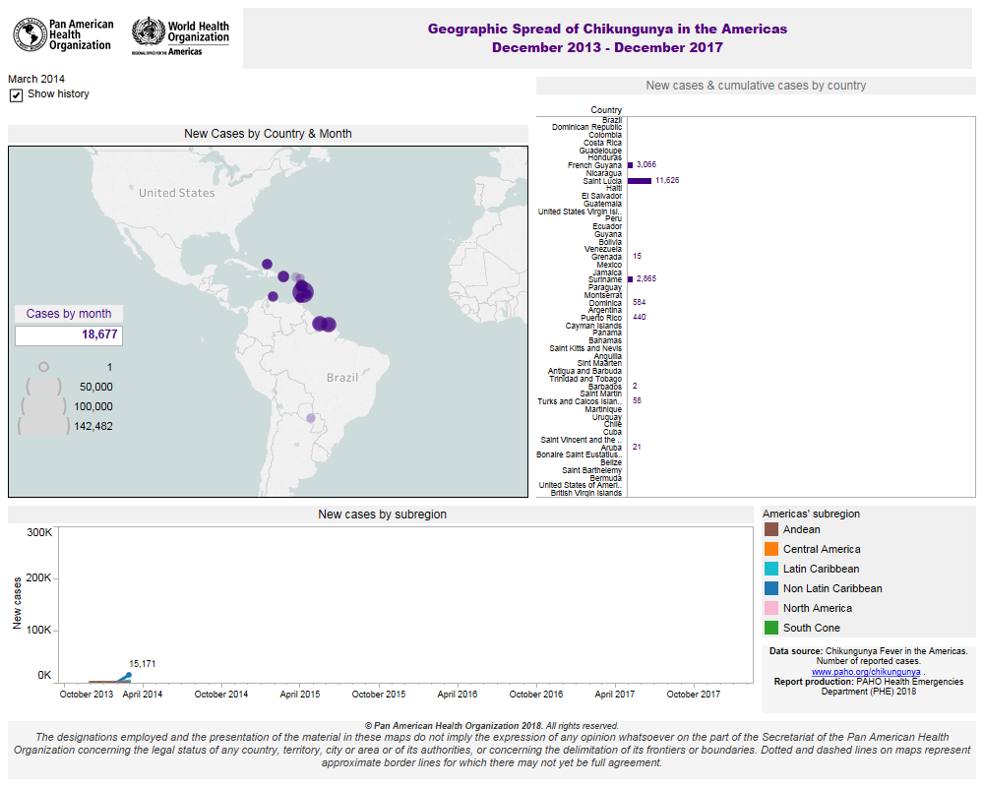
Análisis de tiempo y espacio
Distribución geográfica de chikungunya en las Américas
Diciembre 2013- Diciembre 2017

Slide 34
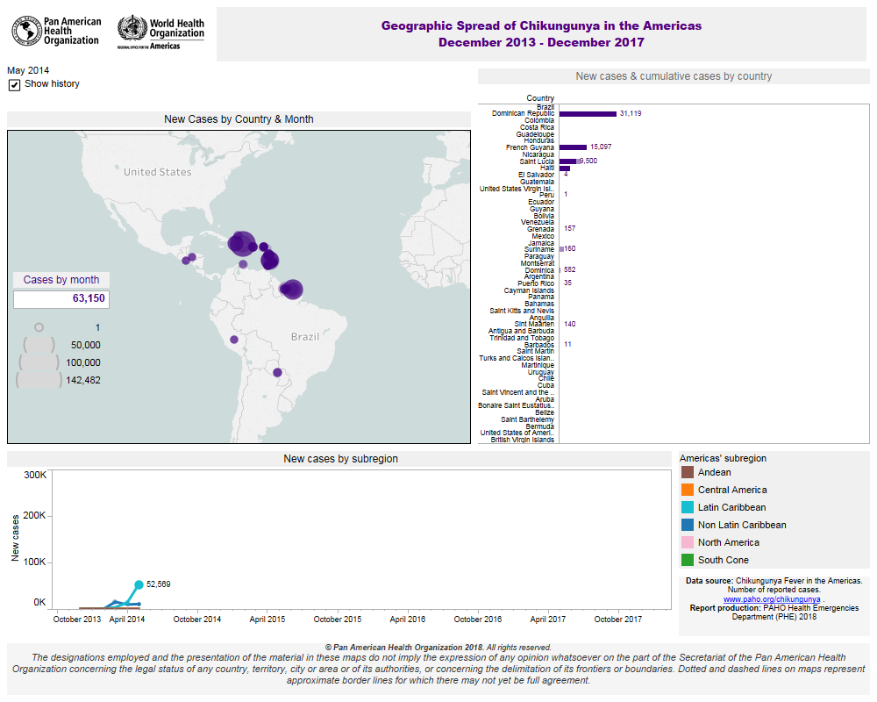
Análisis de tiempo y espacio
Distribución geográfica de chikungunya en las Américas
Diciembre 2013- Diciembre 2017

Slide 35
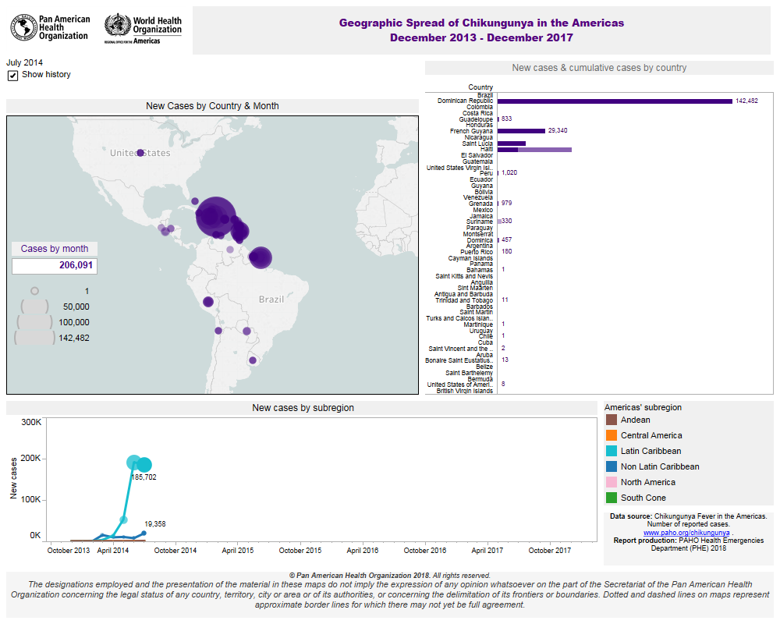
Análisis de tiempo y espacio
Distribución geográfica de chikungunya en las Américas
Diciembre 2013- Diciembre 2017

Slide 36
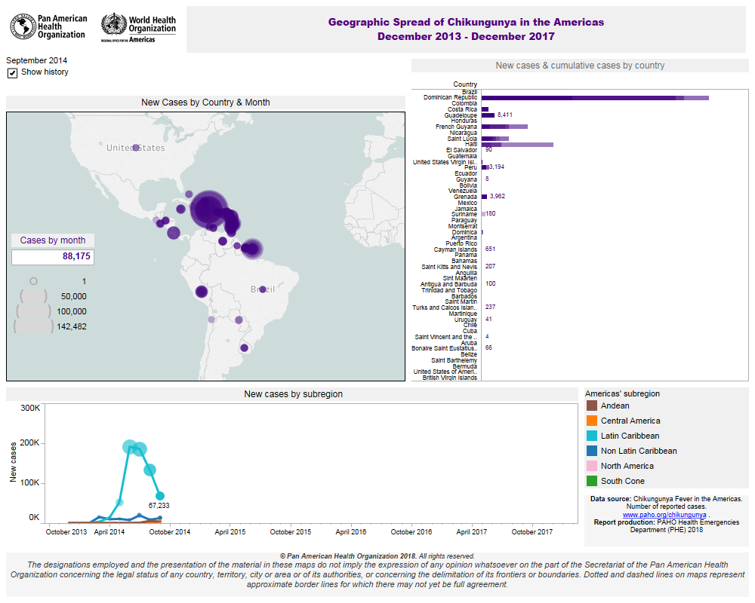
Análisis de tiempo y espacio
Distribución geográfica de chikungunya en las Américas
Diciembre 2013- Diciembre 2017

Slide 37
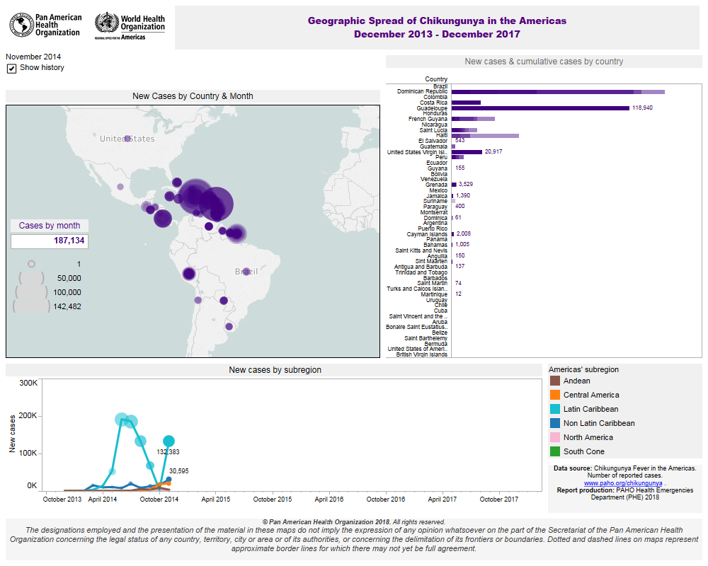
Análisis de tiempo y espacio
Distribución geográfica de chikungunya en las Américas
Diciembre 2013- Diciembre 2017

Slide 38
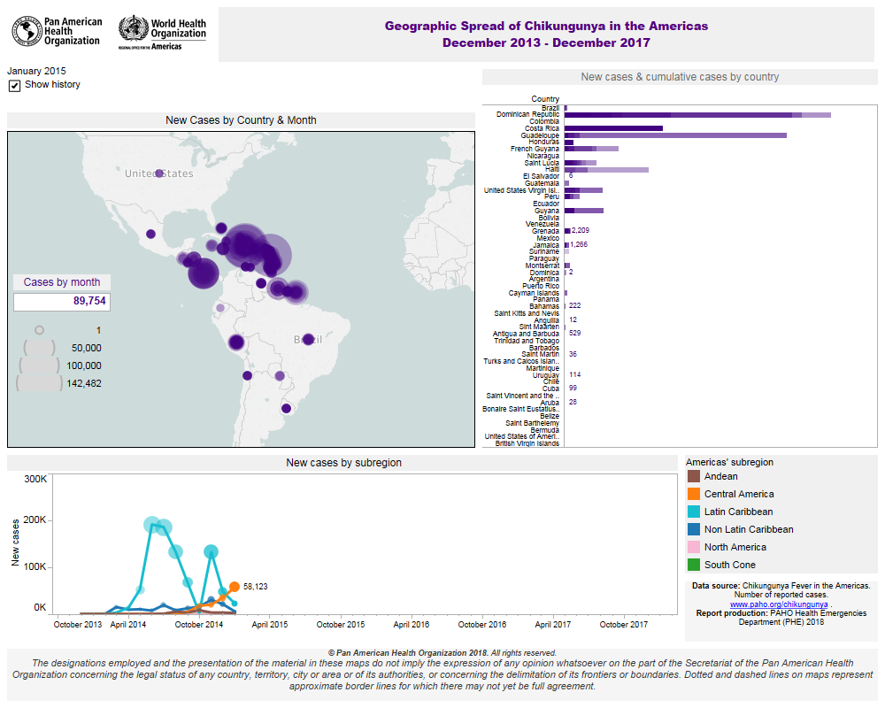
Análisis de tiempo y espacio
Distribución geográfica de chikungunya en las Américas
Diciembre 2013- Diciembre 2017

Slide 39
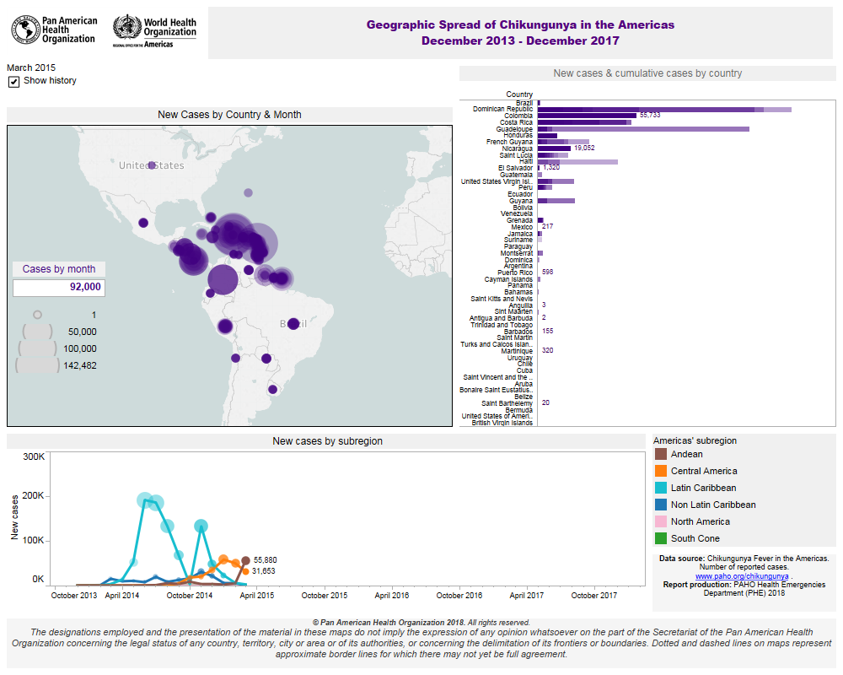
Análisis de tiempo y espacio
Distribución geográfica de chikungunya en las Américas
Diciembre 2013- Diciembre 2017

Slide 40
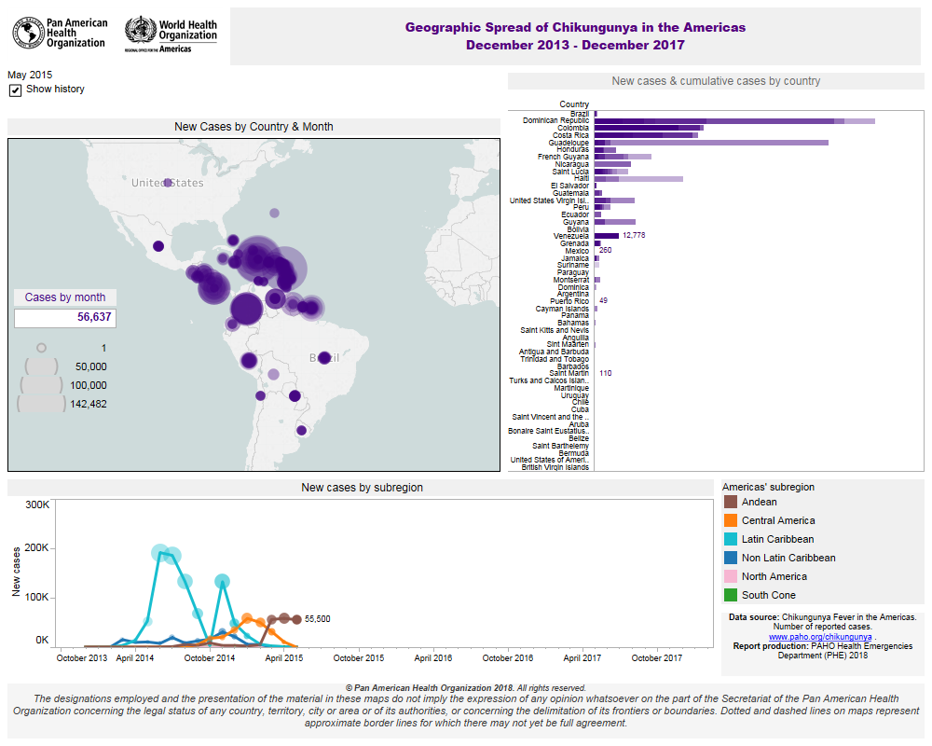
Análisis de tiempo y espacio
Distribución geográfica de chikungunya en las Américas
Diciembre 2013- Diciembre 2017

Slide 41
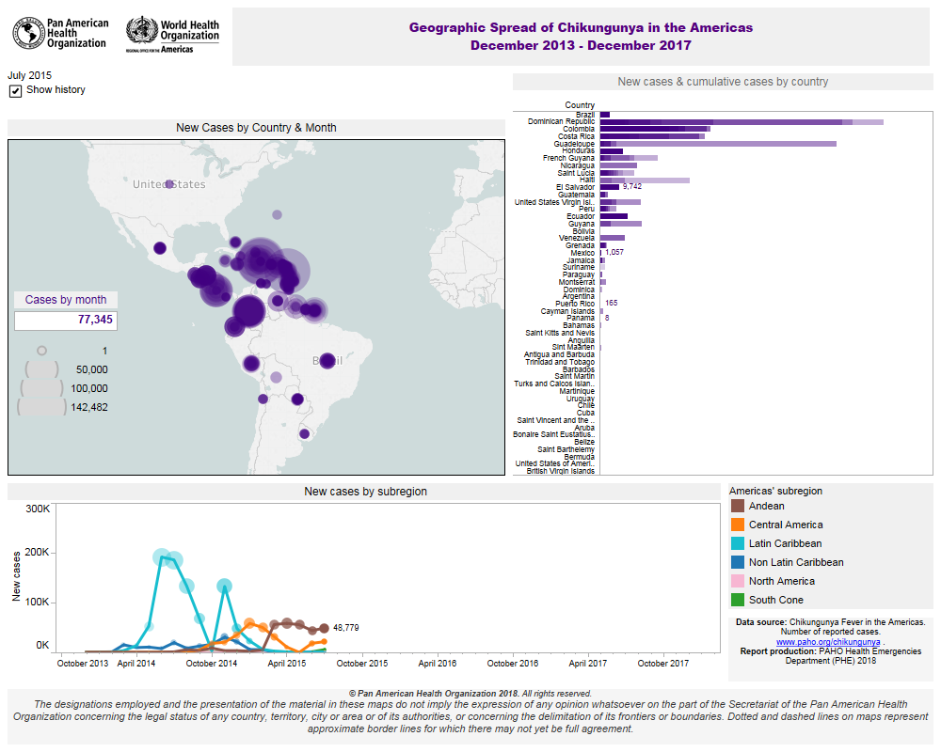
Análisis de tiempo y espacio
Distribución geográfica de chikungunya en las Américas
Diciembre 2013- Diciembre 2017

Slide 42

Análisis de tiempo y espacio
Distribución geográfica de chikungunya en las Américas
Diciembre 2013- Diciembre 2017

Slide 43
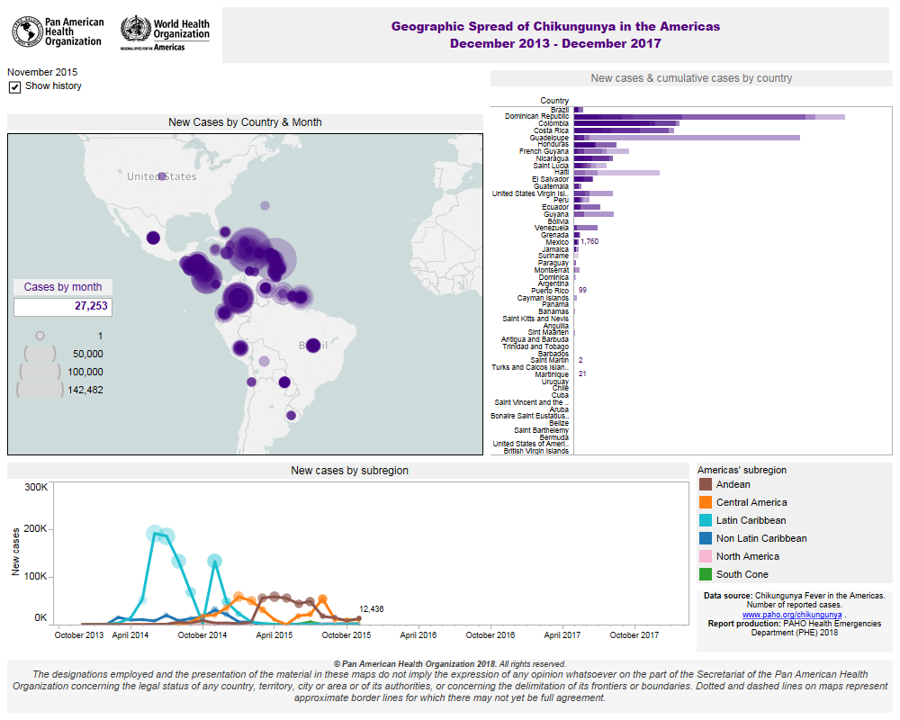
Análisis de tiempo y espacio
Distribución geográfica de chikungunya en las Américas
Diciembre 2013- Diciembre 2017

Slide 44

Análisis de tiempo y espacio
Distribución geográfica de chikungunya en las Américas
Diciembre 2013- Diciembre 2017

Slide 45

Análisis de tiempo y espacio
Distribución geográfica de chikungunya en las Américas
Diciembre 2013- Diciembre 2017

Slide 46
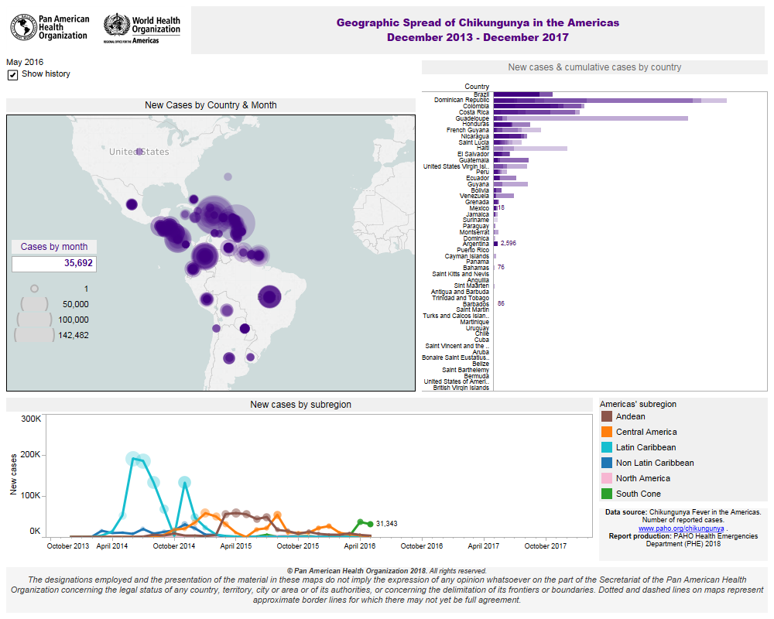
Análisis de tiempo y espacio
Distribución geográfica de chikungunya en las Américas
Diciembre 2013- Diciembre 2017

Slide 47
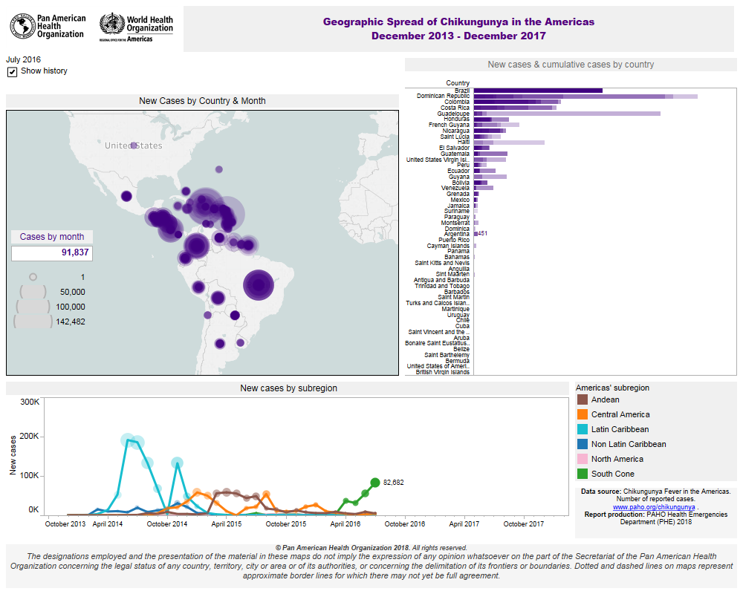
Análisis de tiempo y espacio
Distribución geográfica de chikungunya en las Américas
Diciembre 2013- Diciembre 2017

Slide 48
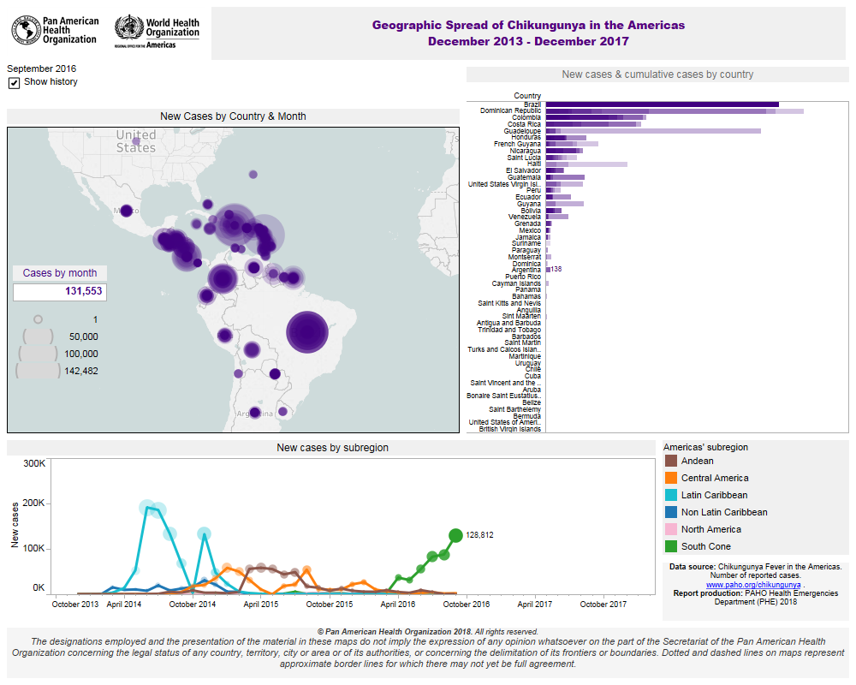
Análisis de tiempo y espacio
Distribución geográfica de chikungunya en las Américas
Diciembre 2013- Diciembre 2017

Slide 49
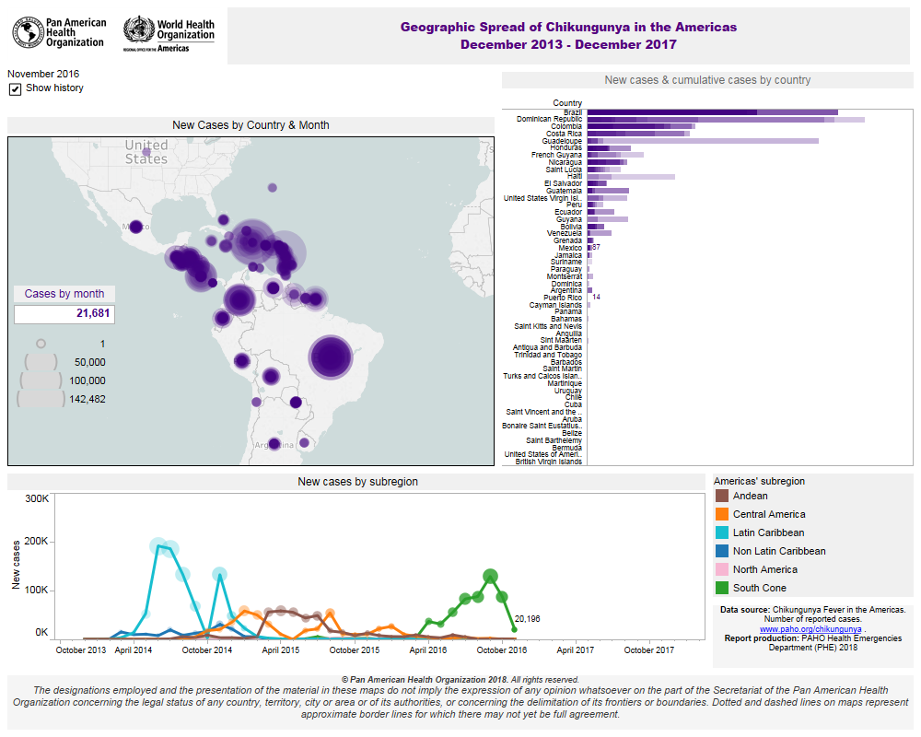
Análisis de tiempo y espacio
Distribución geográfica de chikungunya en las Américas
Diciembre 2013- Diciembre 2017

Slide 50

Análisis de tiempo y espacio
Distribución geográfica de chikungunya en las Américas
Diciembre 2013- Diciembre 2017

Slide 51

Análisis de tiempo y espacio
Distribución geográfica de chikungunya en las Américas
Diciembre 2013- Diciembre 2017

Slide 52
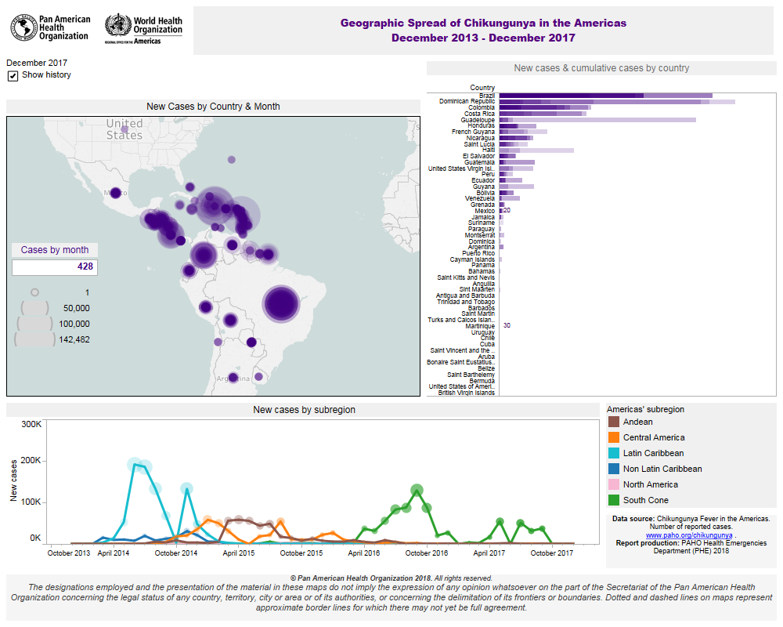
Análisis de tiempo y espacio
Distribución geográfica de chikungunya en las Américas
Diciembre 2013- Diciembre 2017

Slide 53
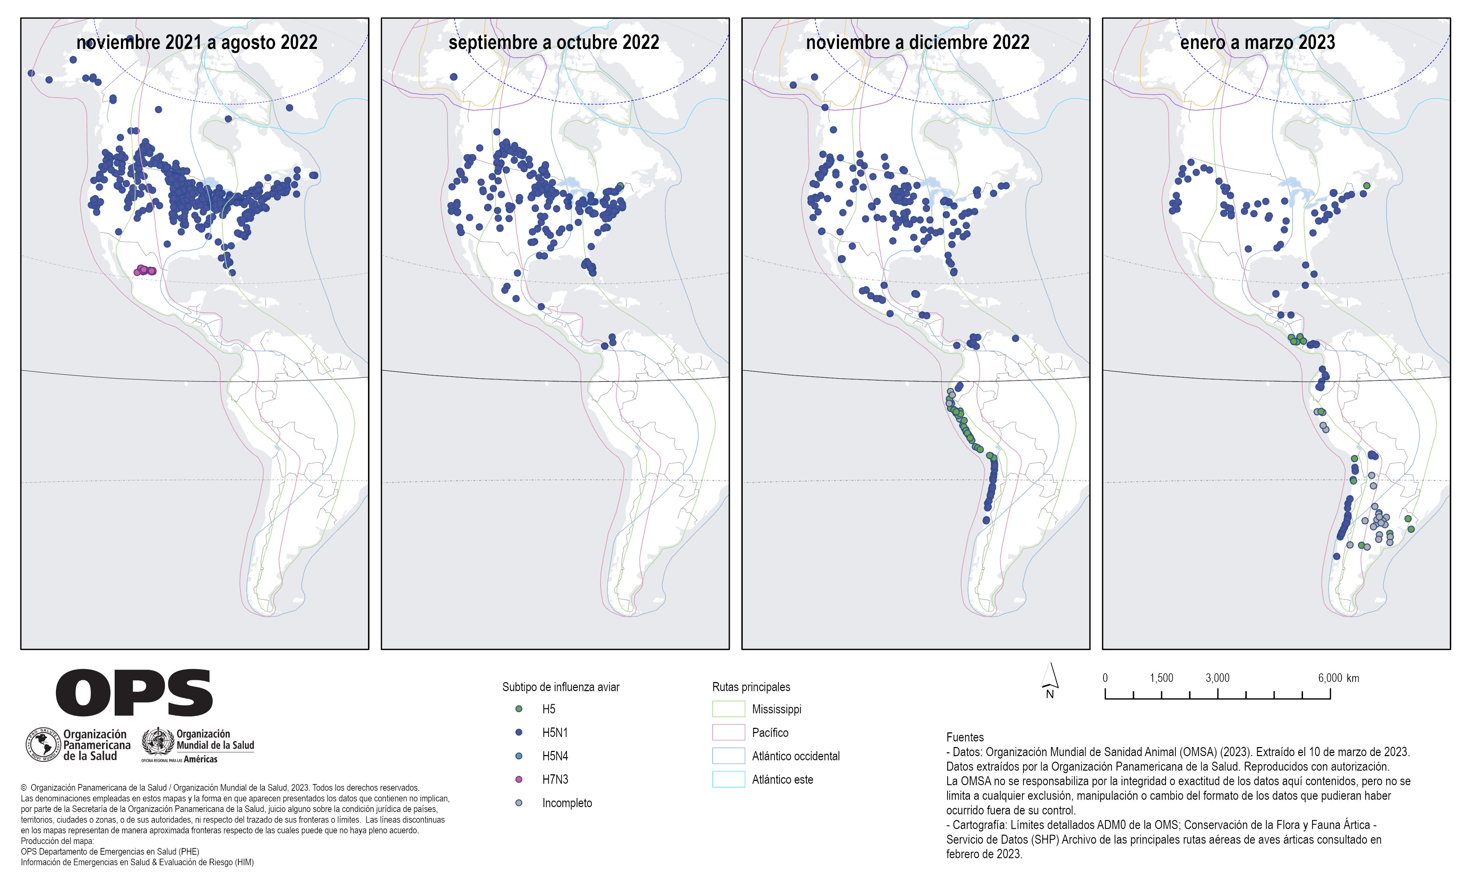
Influenza aviar en las Américas

Slide 54
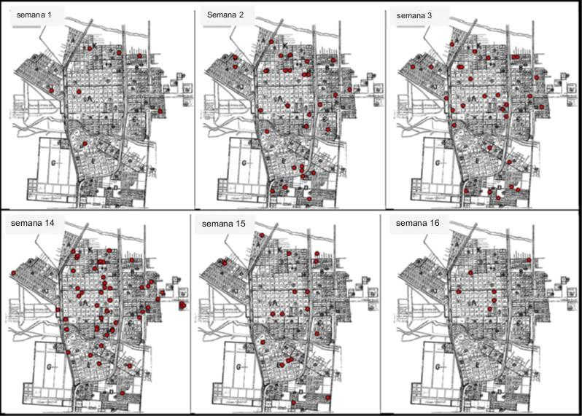
Dengue en Tartagal, Argentina, 2004
Rotela C, Fouque F, Lamfri M, Sabatier P, Introini V, Zaidenberg M, et al. Análisis espacio-temporal de la dinámica de propagación del dengue en el brote de Tartagal de 2004, norte de Argentina. Acta Tropica. 2007; 103(1), 1–13. Disponible en inglés en: https://doi.org/10.1016/j.actatropica.2007.05.003
Notes:
Ubicación de las manzanas de los casos sospechosos de dengue durante las semanas 1 a 3 y las semanas 14 a 16 en la ciudad de Tartagal durante el brote de dengue de 2004.

Slide 55
Dengue en Tartagal, Argentina, 2004
Rotela C, Fouque F, Lamfri M, Sabatier P, Introini V, Zaidenberg M, et al. Análisis espacio-temporal de la dinámica de propagación del dengue en el brote de Tartagal de 2004, norte de Argentina. Acta Tropica. 2007; 103(1), 1–13. Disponible en inglés en: https://doi.org/10.1016/j.actatropica.2007.05.003
Notes:
Mapa de incidencias que muestra el número acumulado de casos de dengue en los 109 días epidémicos del brote de dengue de 2004 en la ciudad de Tartagal
Expresado en áreas de bloques 3 × 3. Las áreas rojas representan bloques con alta densidad de casos y los bloques de áreas negras sin casos.

Slide 56
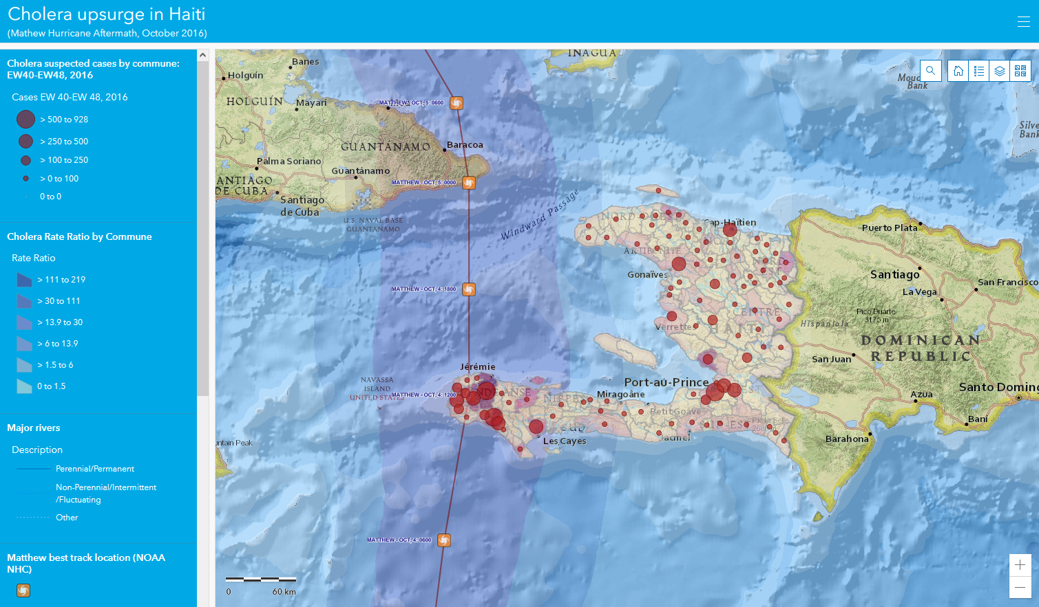
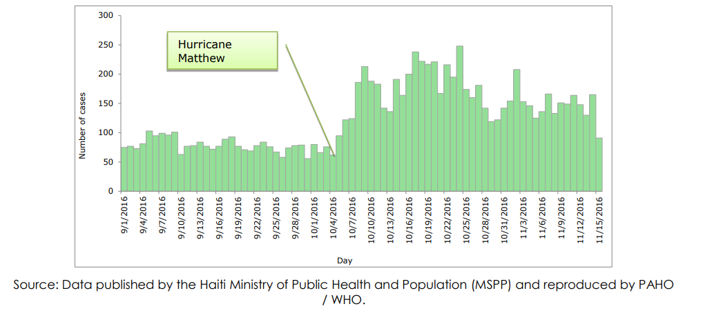
Cólera, Haiti 2016
Organización Panamericana de la Salud / Organización Mundial de la Salud. 29 de noviembre de 2016: Cólera – situación en las Américas – actualización. Washington DC: OPS / OMS; 2016. Disponible en: https://www.paho.org/es/documentos/29-noviembre-2016-colera-situacion-americas-actualizacion-0

Slide 57
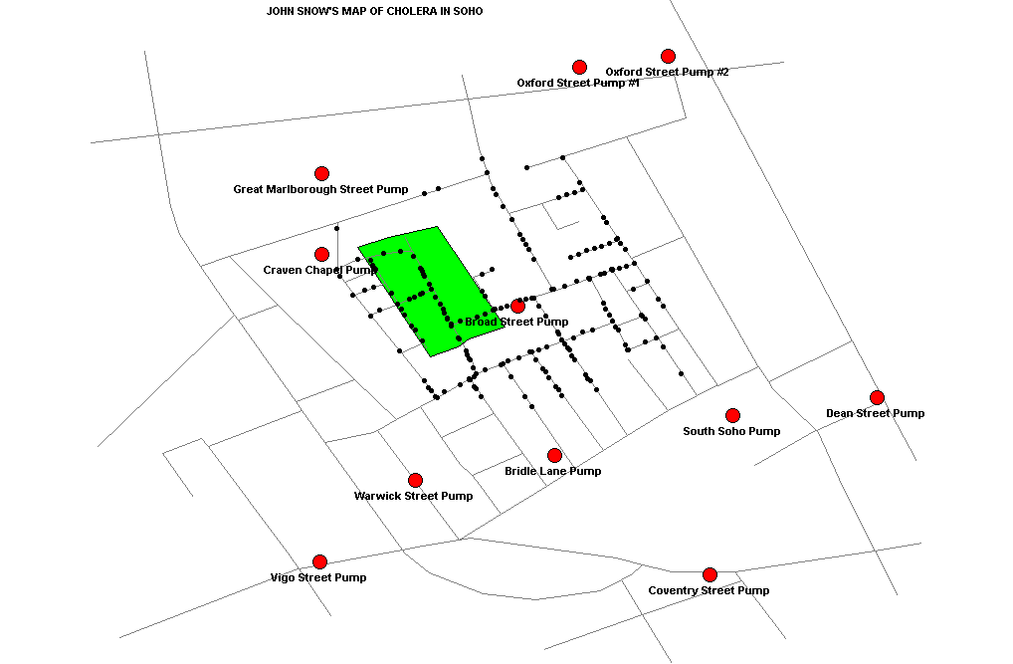
Proceso completo
Recolección de información
¿Información confiable?
Análisis en
función de:
Tiempo
Espacio
Persona
Confirmación de la hipótesis
Generación de hipótesis
Evaluación de la hipótesis

Slide 58
© Organización Panamericana de la Salud, 2023
Algunos derechos reservados. Esta obra está disponible en virtud de la licencia Reconocimiento-NoComercial-CompartirIgual 3.0 Organizaciones intergubernamentales de Creative Commons (CC BY-NC-SA 3.0 IGO).
Con arreglo a las condiciones de la licencia, se permite copiar, redistribuir y adaptar la obra con fines no comerciales, siempre que se utilice la misma licencia o una licencia equivalente de Creative Commons y se cite correctamente. En ningún uso que se haga de esta obra debe darse a entender que la Organización Panamericana de la Salud (OPS) respalda una organización, producto o servicio específicos. No está permitido utilizar el logotipo de la OPS.
La OPS ha adoptado todas las precauciones razonables para verificar la información que figura en la presente publicación. No obstante, el material publicado se distribuye sin garantía de ningún tipo, ni explícita ni implícita. El lector es responsable de la interpretación y el uso que haga de ese material, y en ningún caso la OPS podrá ser considerada responsable de daño alguno causado por su utilización.

